Slide 1

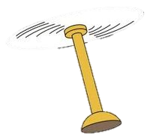

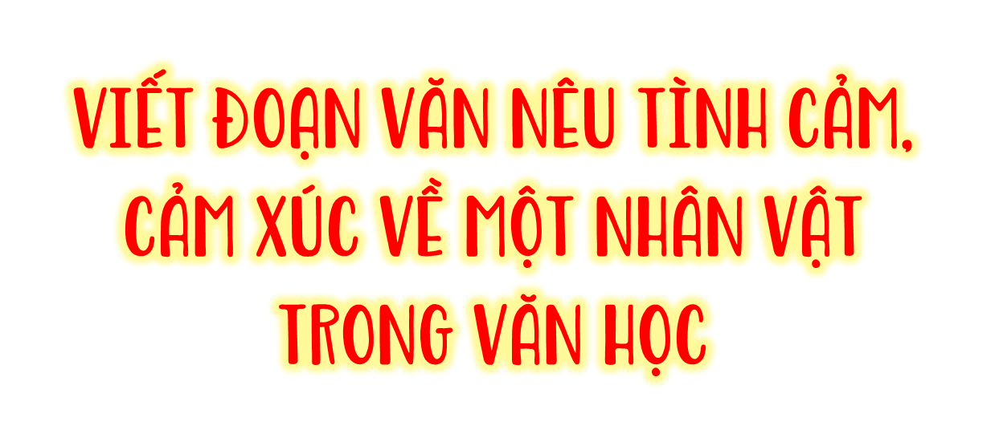
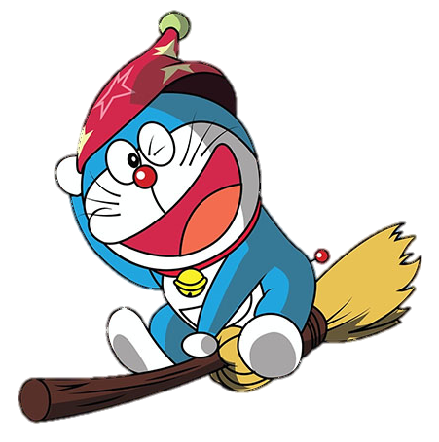
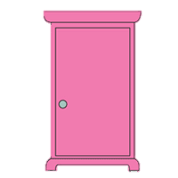
3
Thứ…ngày…tháng…năm…

Slide 2
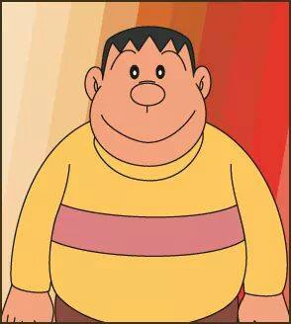
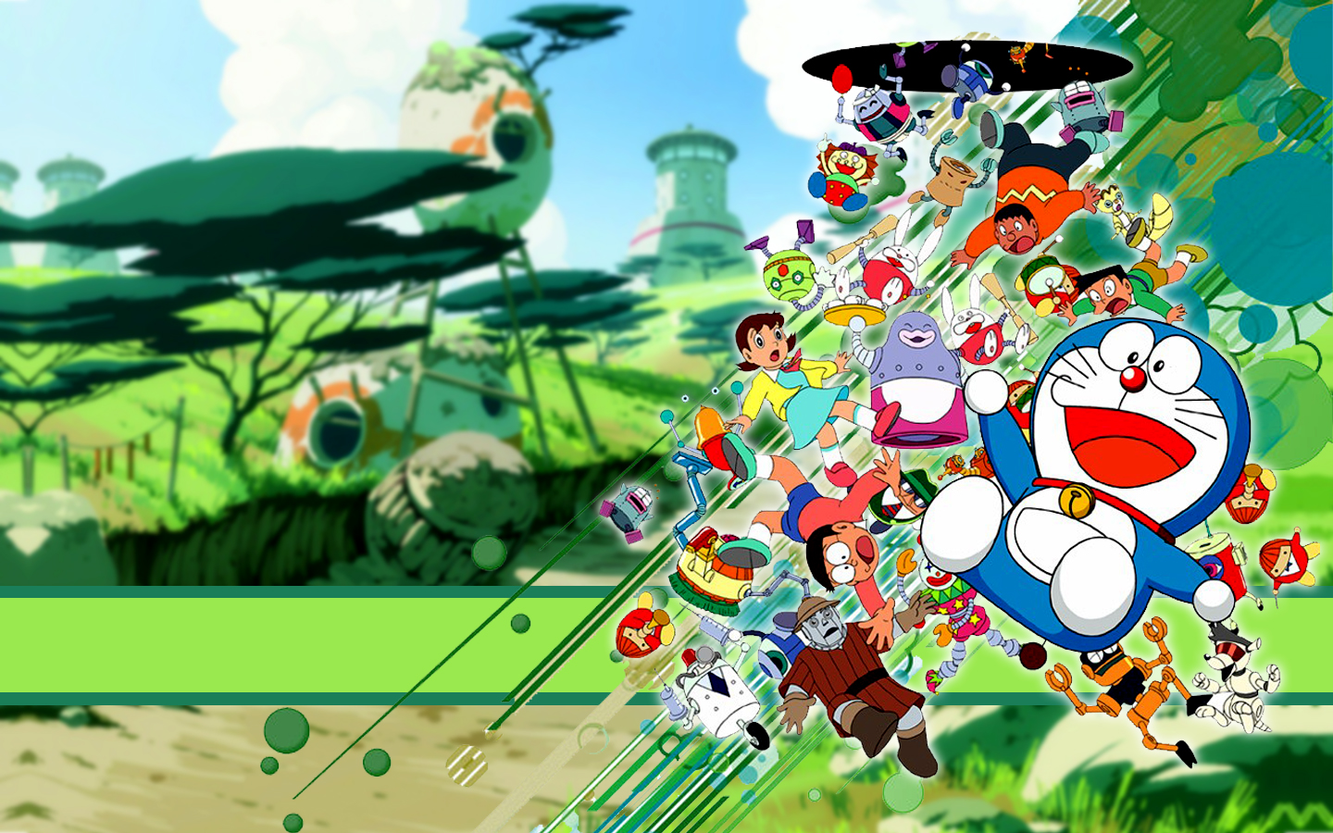

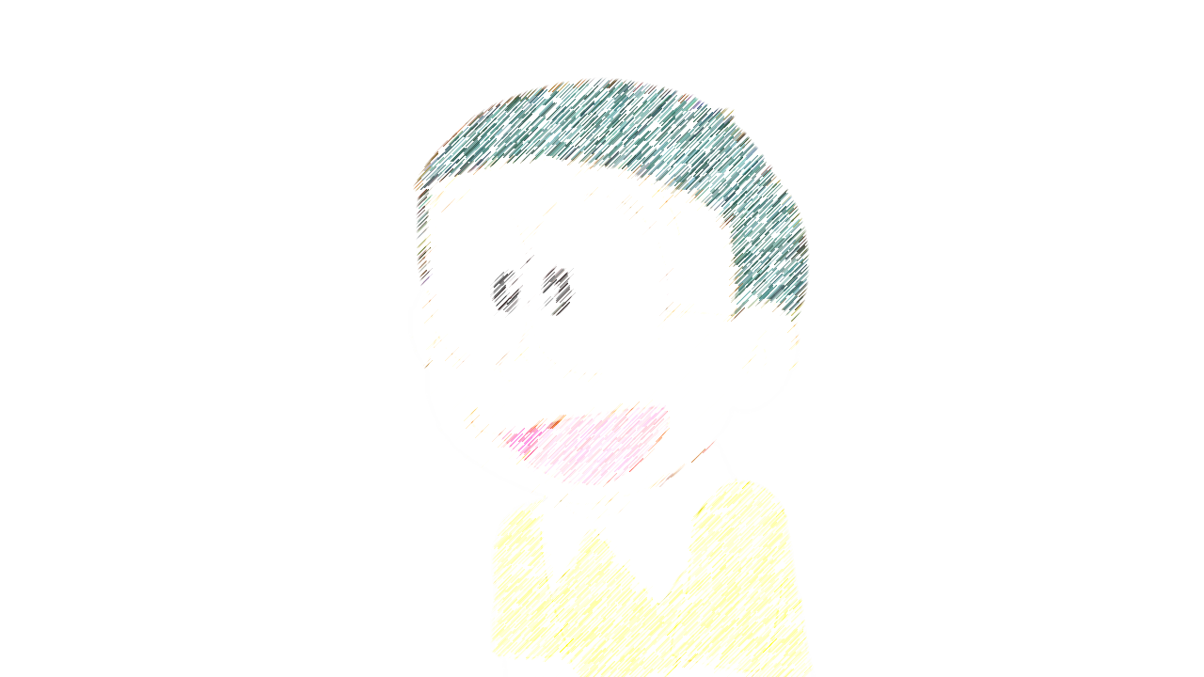

Slide 3
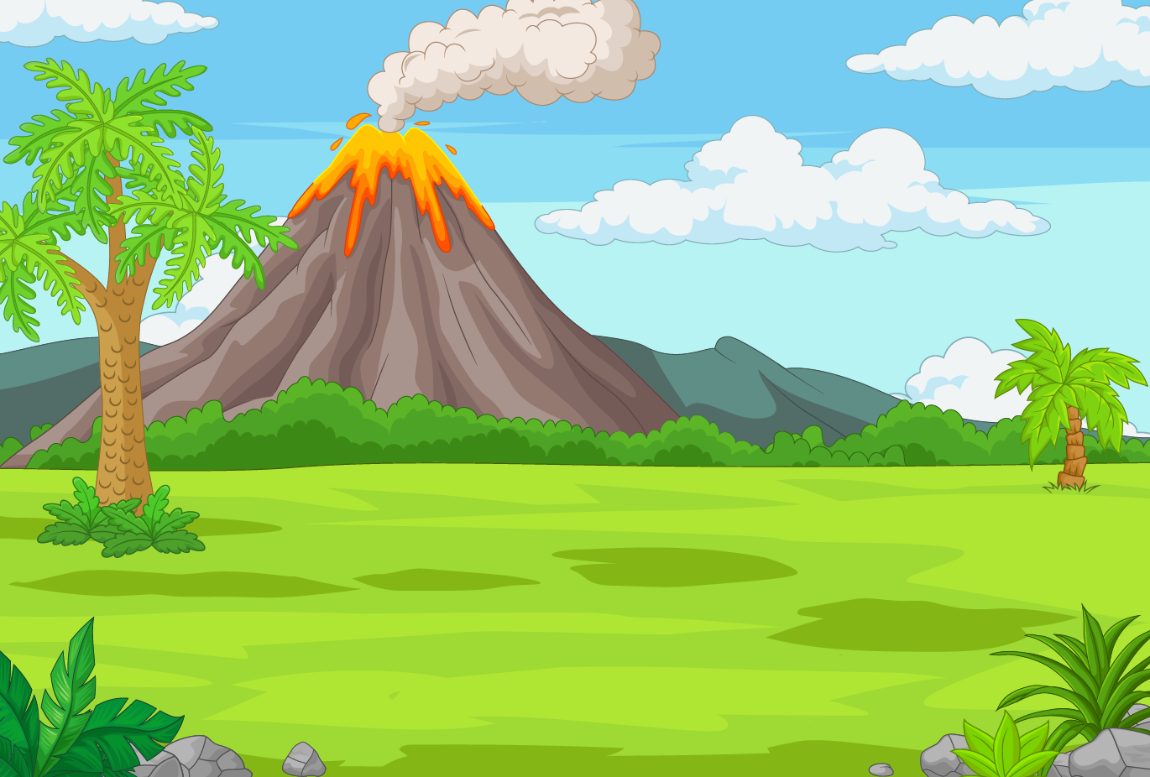


Bố cục của một đoạn văn gồm mấy phần?
Bố cục của một đoạn văn gồm 3 phần: mở đoạn, triển khai và kết thúc.

Slide 4
Để viết được một đoạn văn chúng ta cần làm gì?
Tìm các ý cho đoạn văn

Slide 5
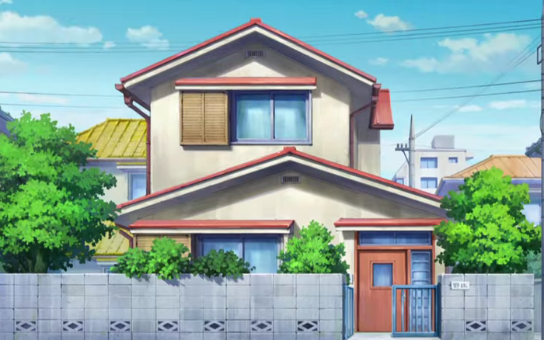
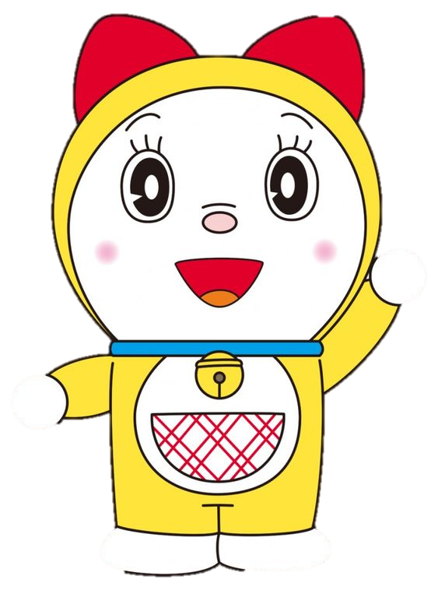
LUYỆN TẬP

Slide 6
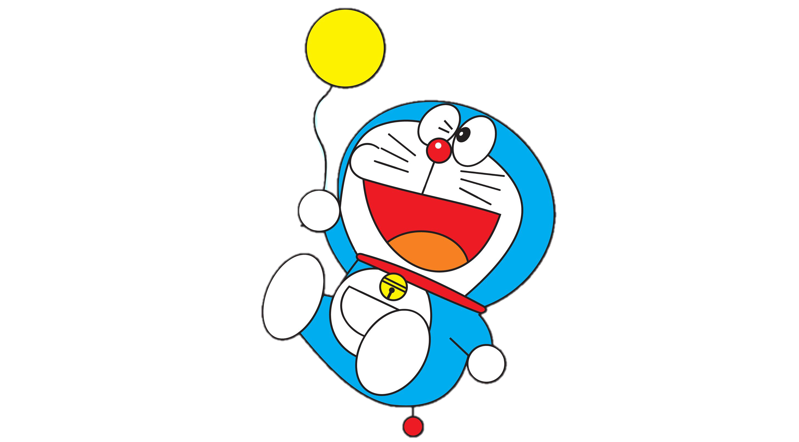
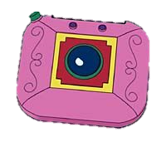
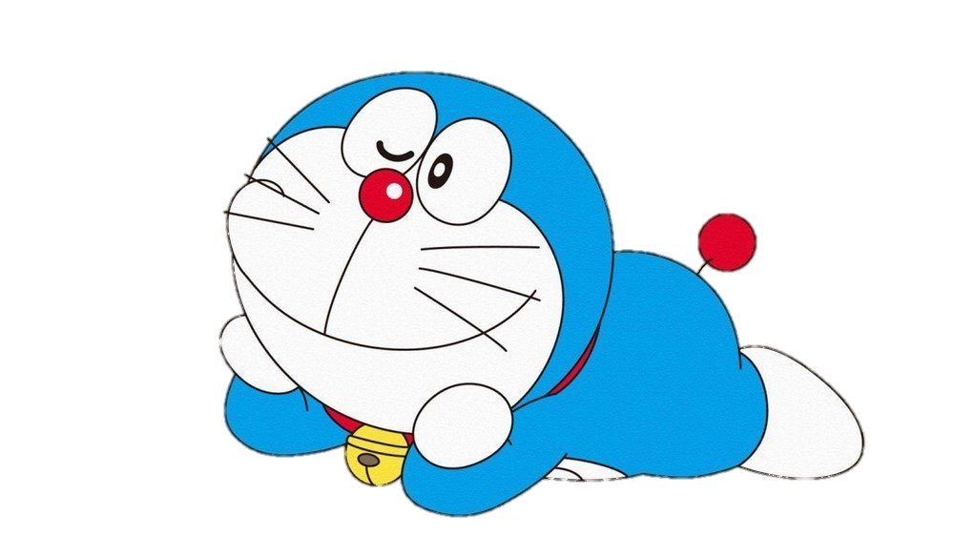
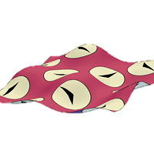
Đề bài: Viết đoạn văn nêu tình cảm, cảm xúc của em về một nhân vật trong câu chuyện hoặc bài thơ đã đọc, đã nghe.

Slide 7
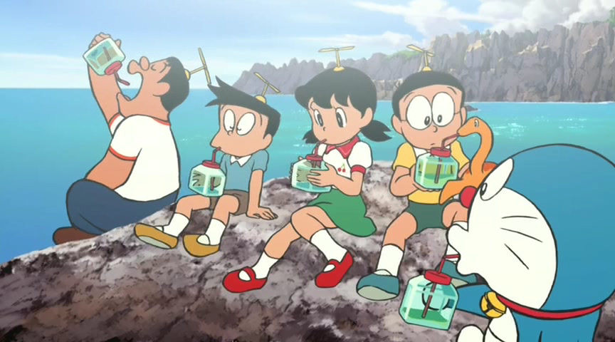

ư
  CÁ NHÂN VIẾT BÀI VÀO VỞ BÀI TẬP

Slide 8
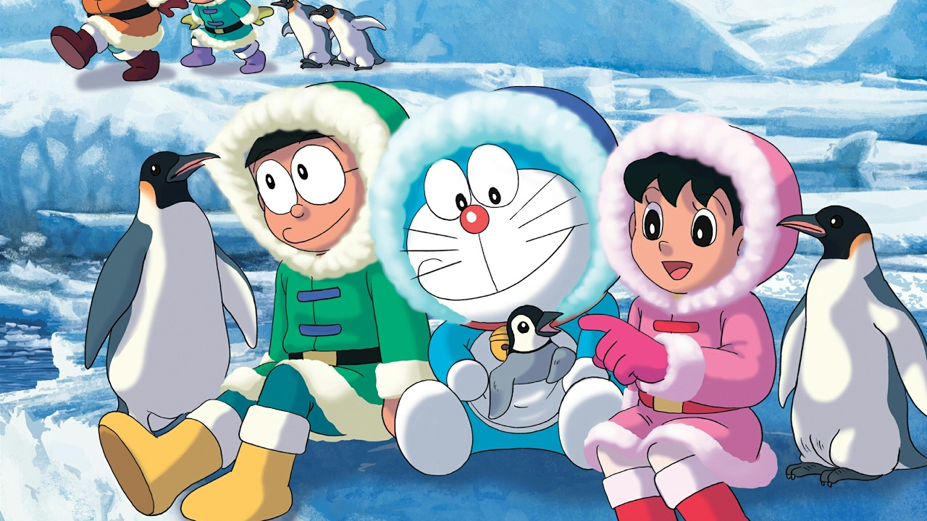

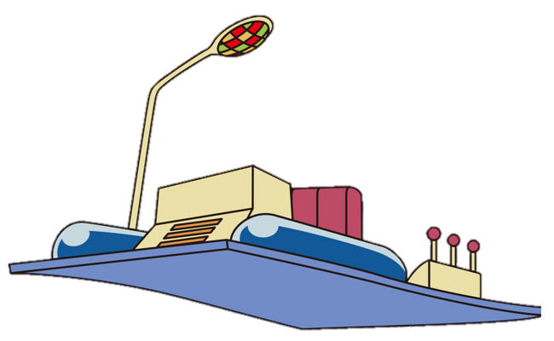
Đọc soát và chỉnh sửa.
Đọc lại bài văn của em để soát lỗi.

Slide 9
Trong các câu chuyện, bài thơ em đã đọc, đã nghe, em thích nhất là nhân vật ông nhạc sĩ trong câu chuyện Ông bụt đã đến. Đó là ông bụt thật sự trong suy nghĩ của em. Ông nhạc sĩ là người có tính cách ấm áp, nhân hậu, vị tha và cao thượng. Khi biết Mai đã làm gãy nhành hoa, ông không trách mắng Mai mà âm thầm lắng nghe nguyện vọng của Mai, mua chậu lan mới thay thế mà không cần ai biết đến. Em đã đọc lại câu chuyện rất nhiều lần và tưởng tượng nếu em gặp ông thì em sẽ rất vui. Em rất cảm phục và kính trọng ông nhạc sĩ. Ông nhạc sĩ như là ông Bụt trong tâm trí của em vậy. Em rất yêu mến ông. Em nhất định sẽ cố gắng học tập thật tốt để có thể gặp được ông Bụt trong tương lai.

Slide 10
Bố cục đoạn văn

Slide 11
Cách thể hiện tình cảm, cảm xúc

Slide 12
Cách dùng từ đặt câu

Slide 13
Chính tả

Slide 14

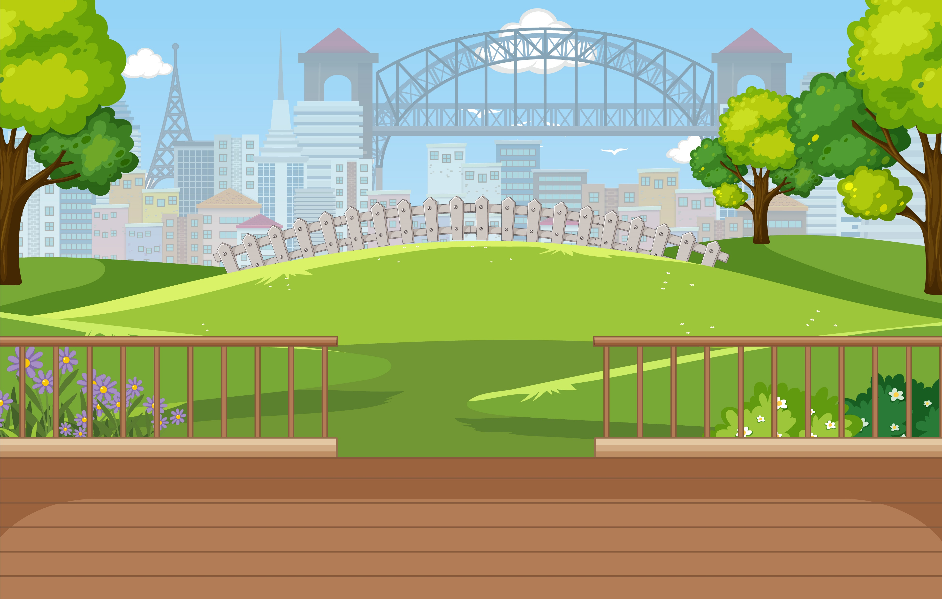
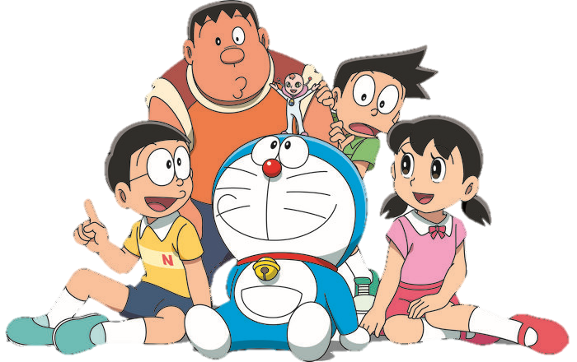
b. Sửa lỗi trong đoạn văn của em (nếu có)

Slide 15


Slide 16
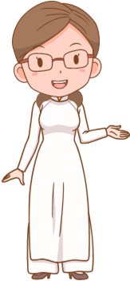
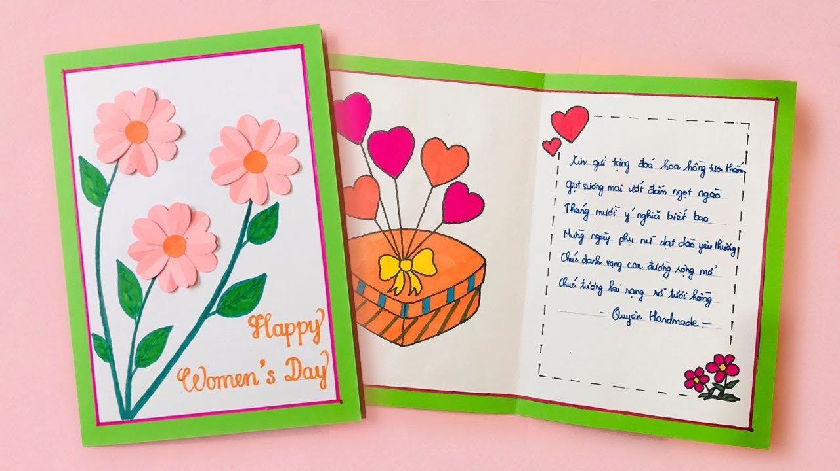
ư
Tự làm một tấm thiệp, viết lời nhắn yêu thương tặng mẹ nhân ngày 8 tháng 3.

Slide 17
